Slide 1
Les pièces de la maison
Découverte du monde – Anglais
⇨ Find where each person is

Slide 2
Find where each person is.

Slide 3
Let’s correct.
X
X
X
X
X

Slide 4
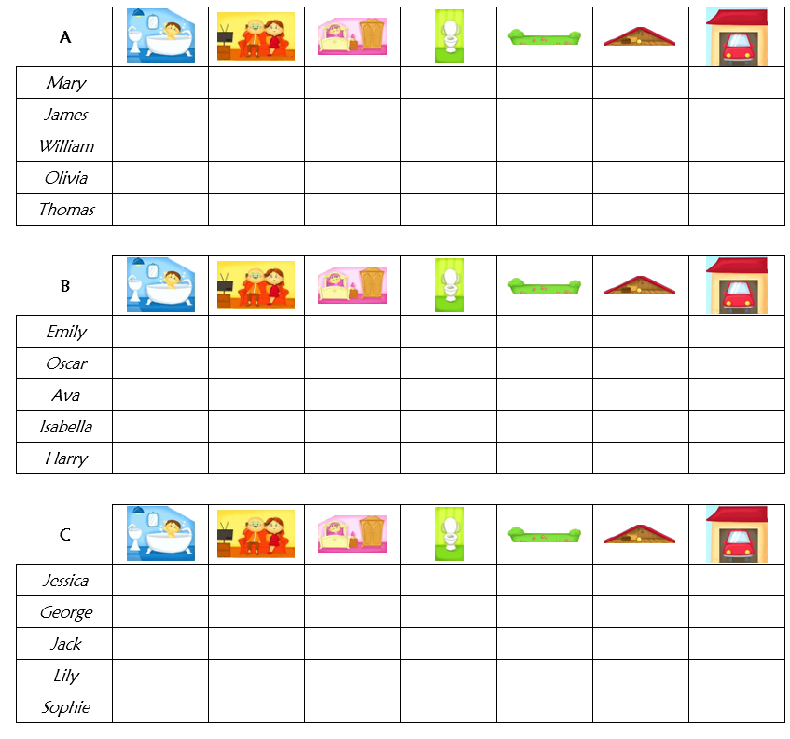
Now, play with your mates.

